Slide 1
内容画像

Slide 2
画像系统的运行流程
内容画像的构建
内容画像的基本技术点

Slide 3
画像系统的运行流程

Slide 4
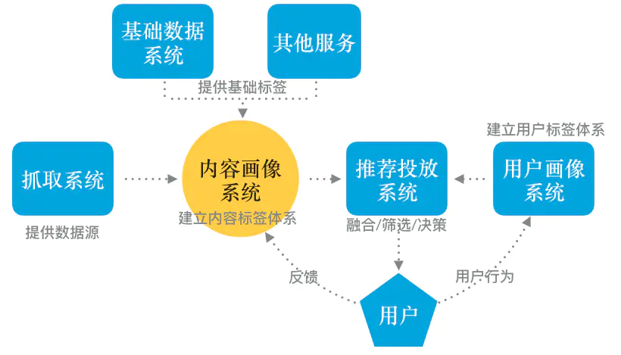
画像系统的运行流程

Slide 5
什么是内容画像
能够用来描述一个内容的特征的集合
关键词
主题
实体词
分类
电影的时长
文章的作者
...

Slide 6
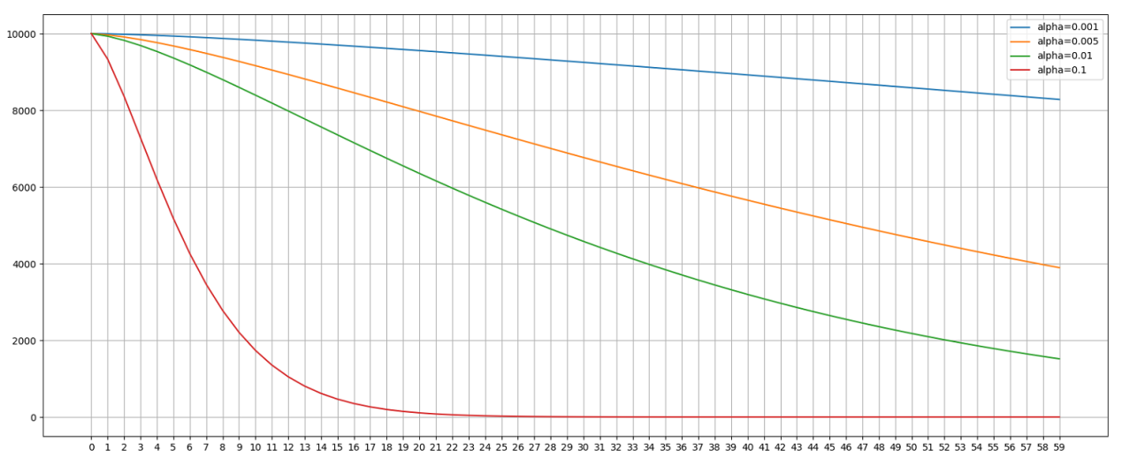
内容的热度处理

Slide 7
内容的热度处理
牛顿冷却定律
温度高于周围环境的物体向周围媒质传递热量逐渐冷却时所遵循的规律。

Slide 8
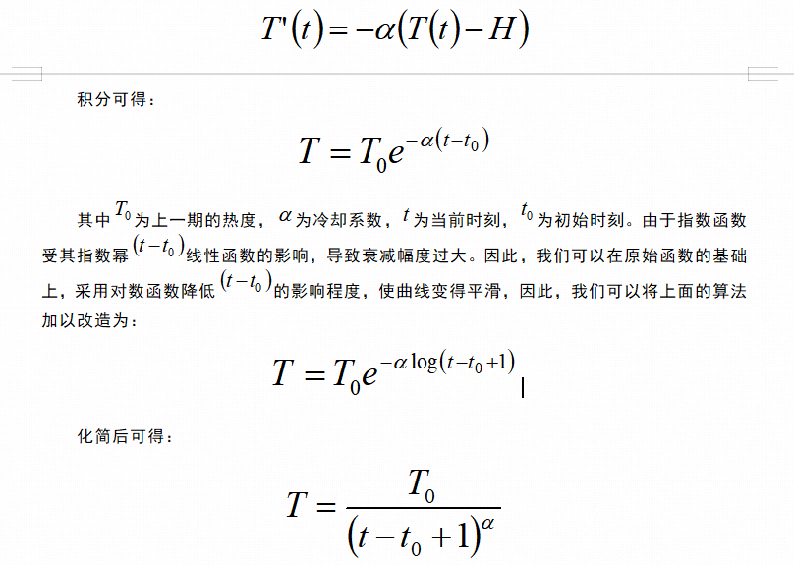
内容的热度处理

Slide 9
内容画像的基本技术点

Slide 10
内容画像的几种处理方法
1. 关键词提取：是最基础的物品画像的标签来源，也为其他文本分析提供数据基础，如TF-IDF，TextRank；
2. 实体识别：人、位置、地点、著作、影视剧、历史事件和热点事件等，最长基于词典的方法结合CRF模型；类比分词和词性标注，实体识别是指对每一个分好的词，识别为定义好的命名实体类集合之一。
3. 内容分类：将文本按照分类体系分类，用分类来表达较粗粒度的结构化信息；SVM, FastText。

Slide 11
内容画像的几种处理方法
4. 文本聚类：在无人制定分类体系的前提下，无监督地将文本划分成多个类簇也很常见，别看不是标签，类簇编号也是用户画像的常见构成；
5. 主题模型：从大量已有文本中学习主题向量，然后再预测新的文本在各个主题上的概率分布情况，也很实用，其实这也是一种聚类思想，主题向量也不是标签形式，也是用户画像的常用构成；LDA主题模型，给出文章的topic。
6. 词嵌入：也就是Word Embedding，从词到篇章，无不可以学习这种嵌入表达。嵌入表达是为了挖掘出字面意思之下的语义信息，并且用有限的维度表达出来。得到稠密的词向量。

Slide 12



